Slide 1

PRESENTACIÓN esencial acerca de tailored Plans (pLANES personalizados) de NC MEDICAID
AUDIENCIA
Lanzamiento en junio: Enfocado en personas que harán la transición a este plan el 1 de julio.
Cuidadores o miembros que buscan más detalles.
Personas interesadas, defensores o navegadores.
Esta presentación comunica información clave, respuestas a preguntas frecuentes, qué esperar antes y después del lanzamiento de Tailored Plans (Planes personalizados) y recursos para ayudar a los habitantes de Carolina del Norte (que califican para este plan) a navegar el proceso. Esta presentación está dirigida a:
Quienes quieren saber qué les va a ocurrir, qué tienen que hacer y/o a quienes necesitan una forma de explicar lo que está ocurriendo a las personas a las que apoyan.
Se centra inicialmente en las personas que probablemente se moverán a Tailored Plans (Planes personalizados) de NC Medicaid, por lo que contiene información específica sobre qué esperar durante y después del 1 de julio.
No pretende explicar cómo funciona el sistema o el programa, sino cómo afecta a las personas.
Diseñado para personas que no conocen acrónimos como PCP o LME.
Nivel de lectura de 4º a 6º grado.
Los presentadores deben: usar las diapositivas que sean más relevantes y adaptar según la presentación.

Slide 2



Presentación esencial de
Tailored Plans
(Planes personalizados)
Última actualización 07/25/2024

Slide 3




En esta presentación
Infórmate sobre Tailored Plans (Planes personalizados) de salud conductual y discapacidad intelectual o del desarrollo, una nueva forma que tiene NC Medicaid de prestar servicios de salud y NC Medicaid Managed Care. Comienzan el 1 de julio.
Tu NC Medicaid Direct pasará a ser Tailored Plan (Plan Personalizado)
Algunas personas pueden
obtener nuevos servicios
Averigua si tu médico primario (PCP, por sus siglas en inglés) está dentro de la red
En abril se enviarón más detalles
por correo si estás cubierto por NC Medicaid y recibes servicios de salud conductual enfermedades mentales graves, trastorno grave por uso de sustancias, o tienes una discapacidad intelectual o del desarrollo, o lesión cerebral traumática.
Si pasas de un Plan Estándar (Healthy Blue, AmeriHealth Caritas, Carolina Complete Health, United Healthcare o WellCare) a un Tailored Plan (Plan Personalizado), podrías recibir cobertura de nuevos servicios.
Tus médicos y especialistas tendrán que estar en la red de tu nuevo Tailored Plan (Plan personalizado) para el 31 de enero del 2025.

Slide 4



¿Te pasarás a un Tailored Plan (Plan personalizado)?
Esto es lo que debes saber:
Tailored Plans (Planes personalizados) cubren los mismos servicios que obtienes de NC Medicaid Direct y ofrecen servicios adicionales.
Tú eres la prioridad bajo Tailored Plans (Planes personalizados)
Todas tus necesidades de salud cubiertas en un plan
Apoyo de Tailored Care Manager (Gestores de cuidado personalizado)
Con Tailored Plans (Planes personalizados) apoyo para tus necesidades físicas y mentales de trastorno grave por uso de sustancias, lesión cerebral traumática, o por discapacidad intelectual y del desarrollo están en un solo plan.
Eso significa mirarte como una persona entera, ¡completamente!
Ellos pueden asistirte a obtener el cuidado médico o especializado que necesitas, como programar tus citas médicas, organizar transporte y más.

Slide 5

Qué esperar y fechas clave
Lanzamiento 1 de julio

Slide 6





¿Qué es un
Tailored Plan
(Plan personalizado)?
Tailored Plans (Planes personalizados) incluyen servicios para personas con necesidades más intensas, que incluyen:
Enfermedades
mentales graves (SMI)
Trastornos graves por uso de sustancias (SUD)
Tailored Plans (Planes personalizados) son un nuevo modelo de cobertura de salud de NC Medicaid. Cubren tu salud mental, consumo de sustancias grave, I/DD, TBI y medicamentos con receta en un solo plan.
Si recibes servicios de NC Medicaid Direct para estas necesidades, tu plan de NC Medicaid puede pasar a ser un Tailored Plan (Plan personalizado). El nombre cambia, pero los servicios no.
Discapacidad intelectual y del desarrollo (I/DD)
Lesiones cerebrales traumáticas (TBI)
Más detalles en: Medicaid.NC.gov/Tailored-Plans/es

Slide 7




¿Quién maneja Tailored Plans (Planes personalizados)?
Tailored Plans (Planes personalizados) de NC Medicaid son gestionados por cuatro empresas denominadas Entidades de Gestión Local (LME).
Tu LME cubrirá tu salud conductual, salud física y medicamentos con recetas.
Si tu NC Medicaid se pasa a un Tailored Plan (Plan personalizado), lo gestionará una de estas cuatro empresas:
Alliance Health
Partners Health Management
Trillium Health Resources
Vaya Total Care

Slide 8

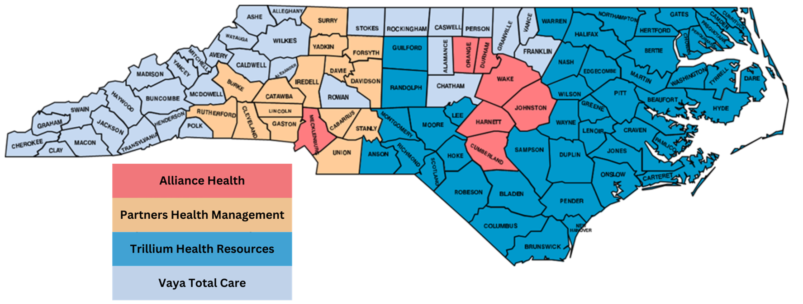
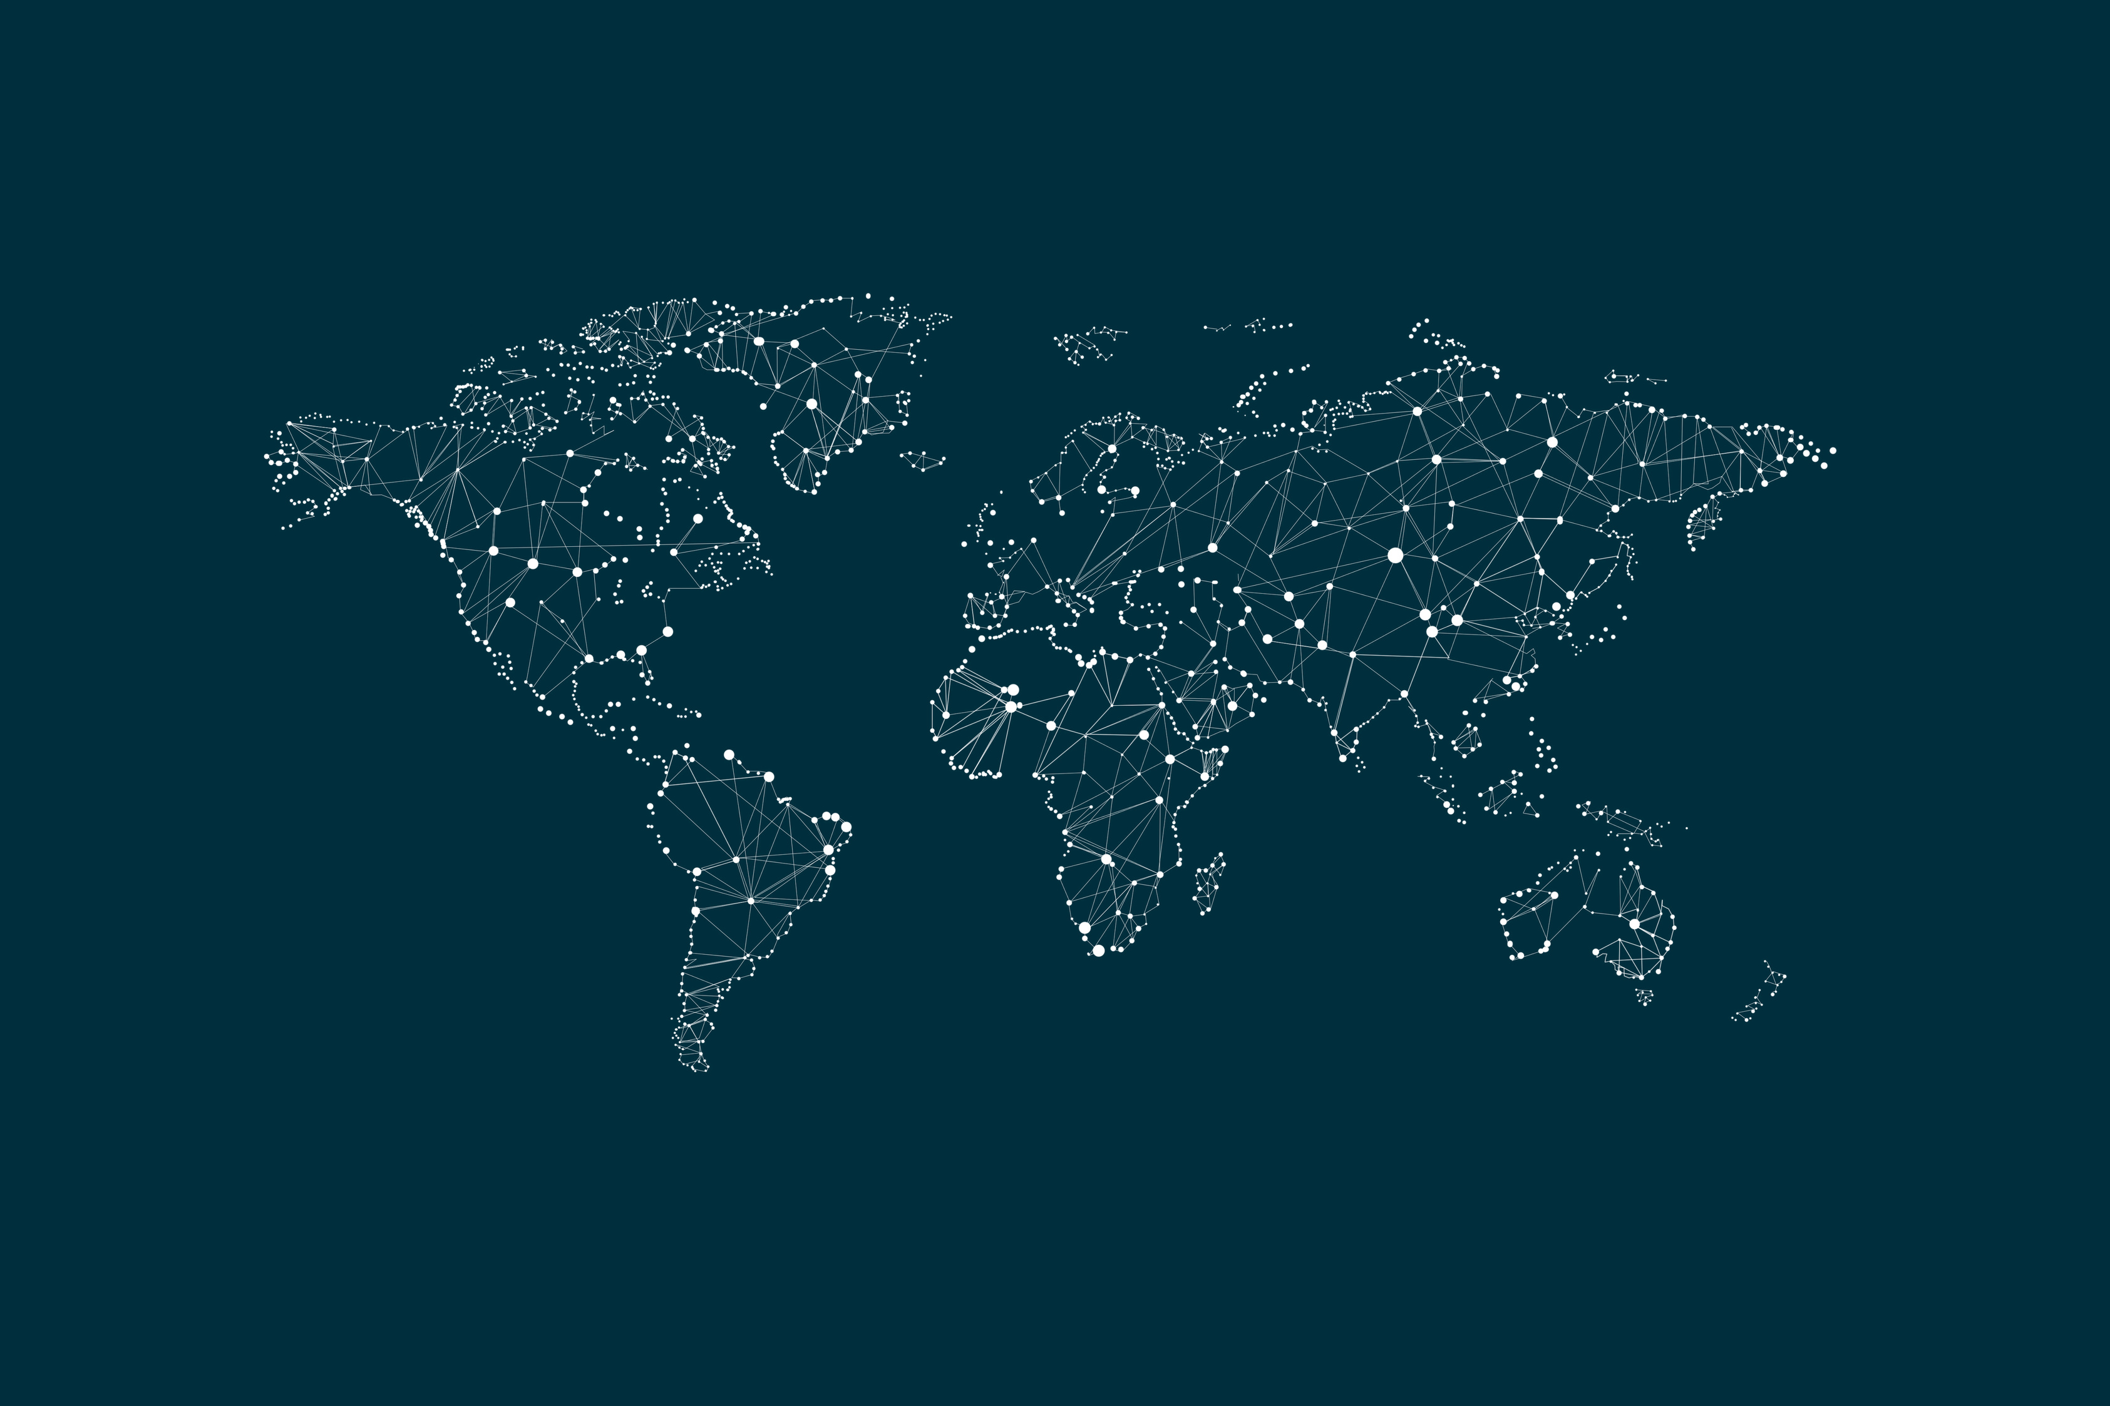
¿Cómo sabré en qué Tailored Plan (Plan personalizado) estoy?
Solo hay un Tailored Plan (Plan personalizado) por condado
A mediados de abril se te envió una carta. Esa carta indica en qué Tailored Plan (Plan personalizado) estás. Tu plan se asigna en función al condado donde recibes los beneficios de Medicaid.
Tu Tailored Plan (Plan personalizado) que te han asignado se basa en el condado que gestiona tus beneficios de Medicaid. No puedes elegir otro Tailored Plan (Plan personalizado).

Slide 9


¿Qué novedades hay para ti?
¿Qué seguirá igual?
Los proveedores deben pertenecer a la red
Tu plan cubre los mismos servicios que antes
Tus proveedores (atención primaria y especialistas) deben pertenecer a la red de tu Tailored Plan (Plan personalizado).
Incluidos los servicios de I/DD, TBI, salud mental, consumo de sustancias y Tailored Care Management (gestión de cuidados personalizados).
Debes elegir un nuevo médico primario si el tuyo no está dentro de la red
Miembros en Exención por Daño Cerebral Traumático y Exención por Innovaciones
Si no eliges un proveedor cubierto por tu plan (o "proveedor de atención primaria de la red") se te asignará uno. Puedes cambiarlo hasta el 31 de enero de 2025.
Conservan sus puestos los miembros de Exención por Innovaciones de Carolina del Norte y de la Exención por Daño Cerebral Traumático. Si estás en la lista de espera, mantendrás tu espacio en la lista.
Más servicios cubiertos
Tendrás el mismo Tailored Care Manager (Gestor de cuidado personalizado)
Si decides cambiar de Plan Estándar (Healthy Blue, AmeriHealth Caritas, Carolina Complete, UnitedHealthcare o WellCare), tendrás más servicios cubiertos que ahora.
Tienes acceso a un Tailored Care Manager (Gestor de cuidados personalizados), que puede ayudarte a obtener los servicios de salud que necesitas. Este no cambiará Si tienes uno ahora.

Slide 10
Si te van a pasar a un Tailored Plan (Plan personalizado) o LME
Mayo a junio, 2024
Mayo 2024
1 de julio, 2024
31 de enero, 2025
Tu Tailored Plan (Plan personalizado) te envió una nueva tarjeta de tu plan médico y tu paquete de bienvenida.
Puedes encontrar la información de tu proveedor de atención primaria (PCP) en estos documentos.
Ya puedes pedir transporte a tus citas médicas.
El servicio de transporte médico que no es de emergencia (NEMT) está disponible para citas a partir del 1 de julio de 2024.
¡Lanzamiento de Tailored Plans (Planes personalizados)!
Ya puedes ir a consulta con tus especialistas y médicos en la red de tu Tailored Plan (Plan personalizado).
Último día para ver a proveedores fuera de red.
Comunícate con tu Tailored Plan (Plan personalizad) si deseas seguir viendo a proveedores médicos fuera de la red después de esta fecha,

Slide 11



¿Tengo que cambiarme a Tailored Plans (Planes personalizados)?
Posiblemente, si la carta que recibiste de tu Enrollment Broker
(Agente de inscripción) de NC Medicaid dice que pasarás a un
Tailored Plan (Plan personalizado). Esta carta describirá tus opciones.
Si recibiste una carta informándote que tu NC Medicaid se pasará a Tailored Plans. Para la mayoría de las personas esto significa:
El cambio a un Tailored Plan (Plan personalizado) te permite mantener tu cobertura actual de servicios.
Tailored Plans (Planes personalizados) cubren los mismos servicios que recibes ahora a través de NC Medicaid Direct y de tu LME/MCO.
Algunos miembros podrán quedarse en NC Medicaid Direct pero podrían perder la cobertura de ciertos servicios. Para más información acerca de tus opciones de seguro médico, comunícate con tu Enrollment Broker (Agente de inscripción) de NC Medicaid al 1-833-870-5500 (TTY: 711 or RelayNC.com).
Necesitas tener un Tailored Plan (Plan personalizado) para usar ciertos programas como NC Innovations o TBI Waiver.
Aprende más acerca de esta transición: medicaid.ncdhhs.gov/tailored-plans/moving-to-a-tailored-plan/es

Slide 12


Llama a tu Tailored Plan
(Plan personalizado) para asegurarte de que tus médicos y especialistas formen parte de tu red
Llama a tu Tailored Plan (Plan personalizado)
Alliance Health 1-800-510-9132
Partners Health 1-888-235-4673
Trillium Health 1-877-685-2415
Vaya Total Care 1-800-962-9003
Busca en el directorio
Asegúrate de que tus proveedores (médicos y especialistas) acepten tu Tailored Plan (Plan personalizado), no sólo tu seguro Medicaid.
Busca a tus proveedores en el directorio:
ncmedicaidplans.gov/es
Puedes seguir viendo a tus proveedores que están fuera de la red de tu plan después del 31 de enero de 2025. Habla con tu Tailored Plan (Plan personalizado) para saber más.

Slide 13

Si tu médico o especialista está fuera de tu red:
Para obtener cobertura, tus proveedores (médicos o especialistas) deben aceptar tu Tailored Plan (Plan personalizado). Los proveedores que no lo acepten se consideran "fuera de la red". Durante esta transición:
Tus mismos proveedores de Medicaid podrán seguir atendiéndote
Los mismos doctores que visitas ahora te podrán seguir atendiendo hasta el 31 de enero de 2025 aunque no aparezcan en tu tarjeta del seguro médico.
La cobertura de tus medicamentos permanece igual
La cobertura de las medicinas que tomas queda igual, por lo menos, hasta el 31 de enero de 2025.
Tu cobertura dental no cambiará
Puedes seguir viendo a los mismos proveedores dentales.
Puedes cambiar a tu proveedor de atención primaria (PCP)
Este sería el doctor que ves cuando te sientes mal, necesitas un chequeo o necesitas ayuda para condiciones crónicas, como la diabetes. Puedes cambiar tu proveedor de atención primaria por el motivo que sea hasta el 31 de enero de 2025 y dos veces al año, posteriormente.

Slide 14


¿Qué incluye el Paquete de Bienvenida que recibiré?
A partir de finales de mayo hasta mediados de junio, tu Tailored Plan (Plan personalizado) enviará por correo un Paquete de Bienvenida. El paquete incluirá:
Tu nueva tarjeta de identificación de tu Tailored Plan (Plan personalizado)
Tu manual para miembros
Tu proveedor de atención primaria estará en tu tarjeta de identificación de miembro de tu Tailored Plan (Plan personalizado)

Slide 15


Servicios disponibles con Tailored Plans
(Panes personalizados)

Slide 16







Cómo puede ayudarte tu Tailored Care Manager
(Gestor de cuidados personalizados)
Tailored Care Managers (Gestores de cuidados personalizados) pueden ayudarte a obtener la atención médica que necesitas. Te ayudan a manejar tu salud y bienestar, para que no tengas que hacerlo todo por ti mismo
Médicos y especialistas
Transportes
a citas médicas
Medicamentos y suministros médicos
Recursos
de vivienda
Apoyo con condiciones crónicas como la diabetes
Admisiones, transferencias y altas hospitalarias
Grupos de apoyo y actividades comunitarias
Contacto directo para todo lo relacionado con Medicaid
Alimentos y nutrición

Slide 17
Si optas por no participar en los Tailored Plans (Planes personalizados), no podrás obtener estos servicios pagados por el plan NC Medicaid Managed Care.
Aquí tienes algunos ejemplos:
Servicios que sóloofrece Tailored Plans (Planes personalizados)
Servicios de tratamiento diurno para niños y adolescentes
Servicios intensivos a domicilio
Servicios de terapia multisistémica
Rehabilitación psicosocial
Servicios de centros residenciales de tratamiento
Vida en comunidad y apoyos (específico para personas con discapacidad intelectual o del desarrollo y lesiones cerebrales traumáticas)
Empleo con ayuda (disponible para personas con problemas de salud conductural, discapacidad intelectual o del desarrollo y lesiones cerebrales traumáticas)
Cuidado de relevo (específico para personas con trastornos emocionales, consumo de sustancias grave, discapacidad intelectual o del desarrollo, y lesiones cerebrales traumáticas)
Servicios de salud mental, I/DD y TBI financiados por el Estado

Slide 18

Transporte Médico que no es de Emergencia
(NEMT)
Tailored Plans (Planes personalizados) cubre transporte gratuito a citas médicas
¿QUIÉN CALIFICA?
Las personas con NC Medicaid, incluyendo Tailored Plans (Planes personalizados) que necesiten transporte para trasladarse a sus citas médicas califican para recibir estos
servicios. Hay transporte accesible disponible para personas con dificultades de movilidad.
Continuación...
¿QUÉ VISITAS ESTÁN CUBIERTAS?
Visitas a tu médico o especialista de Medicaid
Viajes a la farmacia o para recoger medicamentos con receta
Citas de salud mental
Tratamiento por abuso de sustancias

Slide 19
Tailored Plans (Planes personalizados) cubre transporte gratuito a citas médicas
¿CÓMO PROGRAMAR TRANSPORTE NEMT?
Llama a tu Tailored Plan (Plan personalizado) para programar este tipo de transporte:
  Alliance Health 1-855-759-9600
  Partners Health 1-833-577-2309
  Trillium Health 1-877-685-2415
  Vaya Total Care 1-888-621-2084
Para mejor disponibilidad, solicita tu transporte por lo menos 2 días antes de tu cita. Los 2 días de anticipación no son necesarios para transporte urgente, como al ser dado de alta del hospital.
Continuación...
Transporte Médico que no es de Emergencia
(NEMT)

Slide 20
REEMBOLSOS POR TRASLADOS
Si te transportas tu mismo, o si algún familiar o amigo te lleva a tus citas médicas, podrías calificar para reembolsos de traslado como:
Vales de gasolina
Comida
Alojamiento nocturno o a largo plazo
Costos por estacionamiento y peajes durante tu translado a citas médicas
Vales de transporte para pago de taxi, servicios de transporte compartido o transporte público
Reembolso por millas
Llama a tu Tailored Plan (Plan personalizado) (Alliance, Trillium, Vaya Total Care, or Partners Health Management) para asegurarte que tu transporte tenga cobertura y para obtener más información.
Continuación...
Transporte Médico que no es de Emergencia
(NEMT)
Aprende más en: Medicaid.NC.gov/NEMT-es

Slide 21

1915(i)
Servicios de Medicaid para el hogar y en la comunidad
Los nuevos servicios gratuitos 1915(i) de NC Medicaid te ayudan a vivir de forma más independiente en casa
Tailored Plans (Planes personalizados) incluyen servicios
1915(i) para asistir a miembros en el hogar y la comunidad,
y para que cuidadores obtengan la ayuda que necesiten.
¿QUIÉN CALIFICA?
Miembros de NC Medicaid con
  enfermedades mentales graves,
  trastorno grave por uso de sustancias,
  lesiones cerebrales traumáticas
  y discapacidades intelectuales o del desarrollo.

Slide 22
¿QUÉ SERVICIOS ESTÁN CUBIERTOS?
Cuidado de relevo: Descanso para cuidadores, como cuidado nocturno y durante el fin de semana
Servicios de trabajo con apoyo: Ayuda para obtener y mantener un empleo justo para ti y para tu condición
Posicionamiento, y apoyo individual o ayuda laboral: Si tienes una enfermedad mental grave o trastorno grave por uso de sustancias.
Apoyo individual y ayuda en la transición al hogar o comunidad: Asistencia para encontrar vivienda, manejar tus finanzas y más
Apoyo para vivir en tu comunidad: Ayuda para aprender a llevar actividades diarias, como bañarte y vestirte
Transición comunitaria: Ayuda para reubicarte de un entorno institucional a tu comunidad
Llama a tu seguro médico o a tu coordinador o Tailored Care Manager (Gestor de atención personalizada) (si cuentas con uno) para saber qué servicios puedes recibir.
1915(i)
Servicios de Medicaid para el hogar y en la comunidad
Continuación...
Learn more at: Medicaid.NC.gov/1915i-es

Slide 23

¿Qué tengo que hacer?

Slide 24





¿Te cambiarás a Tailored Plans (Planes personalizados)?
Estas son cinco cosas que puedes hacer hoy:
1.
Actualiza tu dirección si es necesario
3.
Cambia tu Proveedor de Atención Primaria, si así lo deseas
2.
Conoce quién dirige tu Tailored Plan
4.
Comprueba si tus
médicos están en tu
Tailored Plan
5.
Pregunta por tu
Tailored Care Manager

Slide 25
¿Qué tengo que hacer?
1. Actualiza tu dirección si es necesario.
Por qué:
Tu dirección debe ser la correcta para que puedas obtener información importante.
Cómo:
Llama al Departamento de Servicios Sociales (DSS) de tu localidad. Para encontrar el tuyo, consulta el directorio en línea:
ncdhhs.gov/localDSS

Slide 26
¿Qué tengo que hacer?
2. Conoce quién dirige tu Tailored Plan
(Plan personalizado)
Por qué:
Puedes llamarles con cualquier pregunta sobre tu plan de salud. Cada Tailored Plan (Plan personalizado) tiene un número de teléfono diferente.
Cómo:
Recibiste una carta por correo con tu Tailored Plan (Plan personalizado). También puedes consultar este directorio: ncdhhs.gov/providers/lme-mco-directory
O llama al 1-833-870-5500

Slide 27
¿Qué tengo que hacer?
3. Cambia tu Proveedor de Atención Primaria, si así lo deseas
Por qué:
Si no elegiste antes del 15 de mayo, se te asignó uno. Pero también puedes cambiar de PCP hasta el 31 de enero de 2025.
Cómo:
Llama a tu Tailored Plan (Plan personalizado) para más detalles.

Slide 28
¿Qué tengo que hacer?
4. Comprueba si tus proveedores están en tu Tailored Plan (Plan personalizado)
Por qué:
Tus proveedores (médicos y especialistas) tienen que estar en la red de tu Tailored Plan (Plan personalizado) para estar cubiertos.
¿No ves a tu proveedor? Llama a tu Tailored Plan (Plan personalizado) y pídeles que contacten al médico que necesitas.
Cómo:
Hay diferentes formas de comprobarlo:
Consulta este directorio: ncmedicaidplans.gov/es/find-provider
Llama a tu Tailored Plan (Plan personalizado)

Slide 29
¿Qué tengo que hacer?
5. Pregunta por tu Tailored Care Manager (Gestor de cuidados personalizados)
Por qué:
Tu Tailored Care Manager (Gestor de cuidados personalizados) te ofrece apoyo para ayudarte a obtener la atención médica o especializada que puedas necesitar.
Cómo:
Llama a la empresa que maneja tu Tailored Plan (LME, por sus siglas en inglés) y pregunta quién es tu Tailored Care Manager (Gestor de cuidados personalizados)
¡Puedes hacerlo ahora!

Slide 30
Resumen: Qué debes hacer
Actualiza tu dirección si es necesario. Vas a recibir correos sobre el cambio a
Tailored Plans (Planes personalizados) de NC Medicaid.
Conoce quién dirige tu Tailored Plan (Plan personalizado). Busca una carta de tu Plan Personalizado (Alliance, Trillium, Partners Health Management o Vaya Total Care) para que te asegures en saber qué empresa lo maneja.
Cambia tu Proveedor de Atención Primaria, si así lo deseas: Si no elegiste a un proveedor antes del 15 de mayo, se te asignó uno. Puedes cambiarlo más tarde si lo necesitas.
Comprueba si tus proveedores están en tu Tailored Plan (Plan personalizado). Comprueba si tus proveedores (médicos y especialistas) están en la red de Tailored Plans (Planes personalizados). Si no están, llama a tu plan y pregúntales si pueden ser añadidos. Ellos también pueden ayudarte a encontrar nuevos médicos.
Pregunta por tu Tailored Care Manager (Gestor de cuidados personalizados). Tu gestor pueden ayudarte a recibir todos los cuidados que necesites. Ofrecen ayuda para coordinar la atención médica que puedas necesitar.
Aprende más en: medicaid.ncdhhs.gov/tailored-plans/moving-to-a-tailored-plan/es

Slide 31
¿Preguntas?

